Slide 1

Definitely not A.I. generated

Slide 2
Agenda
01
02
03
04
05
Vision
Teilprobleme
Lösungswege
Highlights
Demos

Slide 3
Agenda
01
02
03
04
05
Vision
Teilprobleme
Lösungswege
Highlights
Demos

Slide 4
Agenda
01
02
03
04
05
Vision
Teilprobleme
Lösungswege
Highlights
Demos

Slide 5
Agenda
01
02
03
04
05
Vision
Teilprobleme
Lösungswege
Highlights
Demos

Slide 6
Agenda
01
02
03
04
05
Vision
Teilprobleme
Lösungswege
Highlights
Demos

Slide 7
Vision
Leistungs-fähigkeit
Benutzer-freundlichkeit
Interaktivität

Slide 8
Vision
Leistungs-fähigkeit
Schnelles Rendering
Benutzer-freundlichkeit
Interaktivität

Slide 9
Vision
Leistungs-fähigkeit
Schnelles Rendering
Benutzer-freundlichkeit
- Intuitive Benutzeroberfläche
- Einfache Konfigurationsoptionen
Interaktivität

Slide 10
Vision
Leistungs-fähigkeit
Schnelles Rendering
Benutzer-freundlichkeit
- Intuitive Benutzeroberfläche
- Einfache Konfigurationsoptionen
Interaktivität
- Live-Vorschau während der Szenenbearbeitung
- Interaktive Anpassung von Parametern

Slide 11

Teilprobleme
Geschwindigkeit
Zusammenführung
Absprache

Slide 12
Lösungswege

Slide 13
Lösungswege
Octreeimplementierung

Slide 14
Lösungswege
Pairprogramming
Octreeimplementierung

Slide 15
Lösungswege
Öfters in der Gruppe programmiert
Viel Kommunikation
Pair
Wissen und Tipps unter Teams ausgetauscht
Vor allem hilfreich bei Kopplung verschiedener Komponenten

Slide 16
Highlights
Octree-Implementierung
Datenstrukturen zur Beschleunigung von 3DSzenen
Tiling
Kacheln für verbessertes und schnelleres Rendern
Multithreading
Threads/Prozesse für parallele Aufgaben zur Beschleunigung
Dark Mode
Visuelle Funktion für ein ansprechendes Design

Slide 17
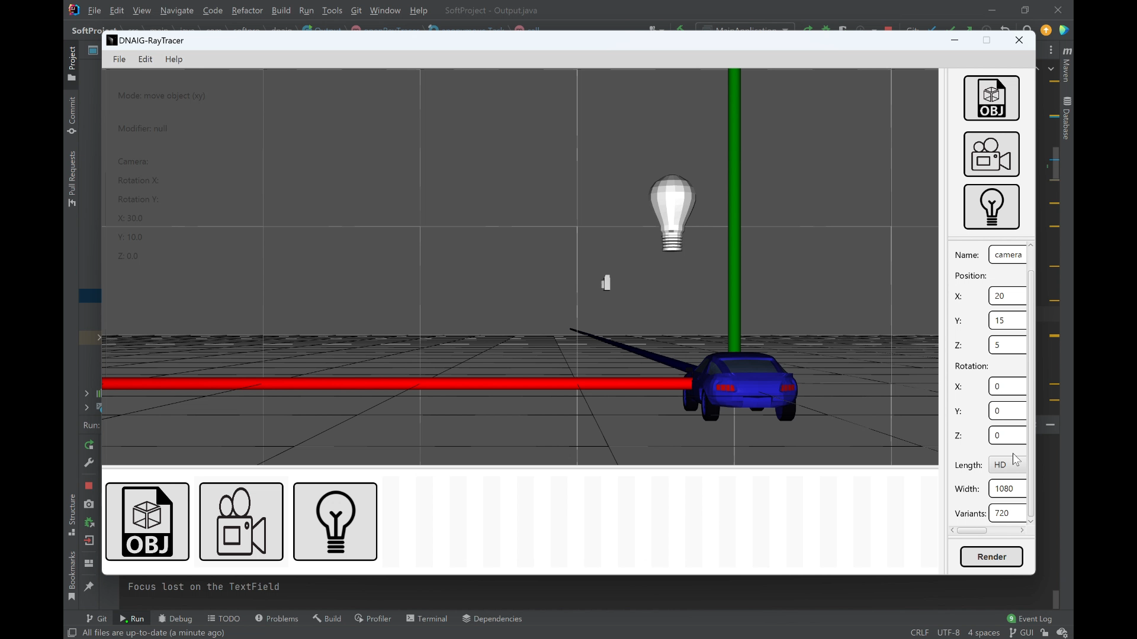
Demo:

Slide 18
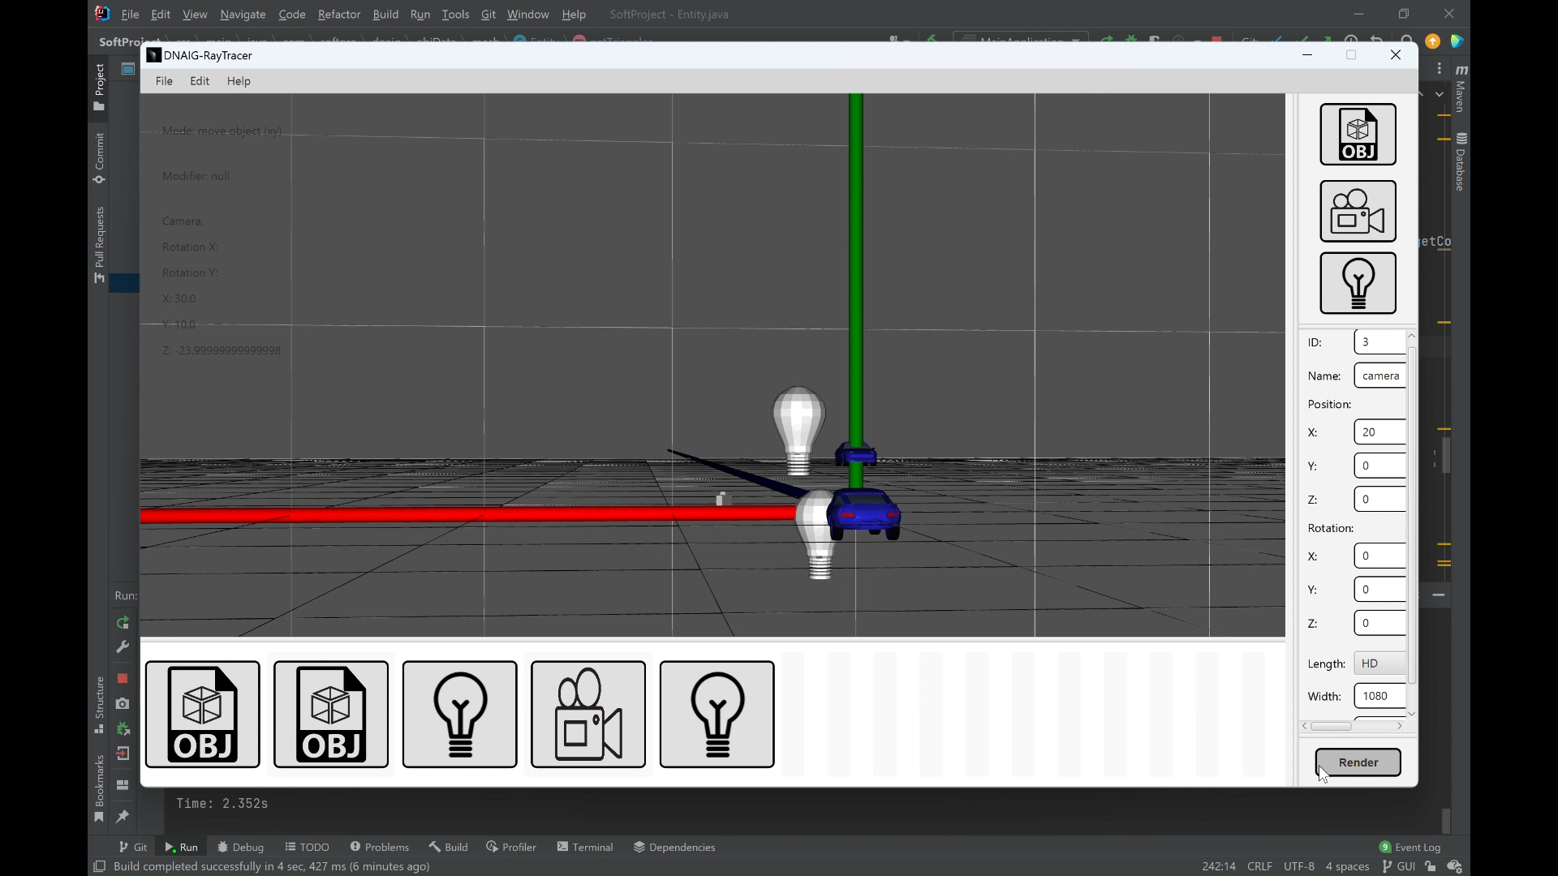
Demo:

Slide 19
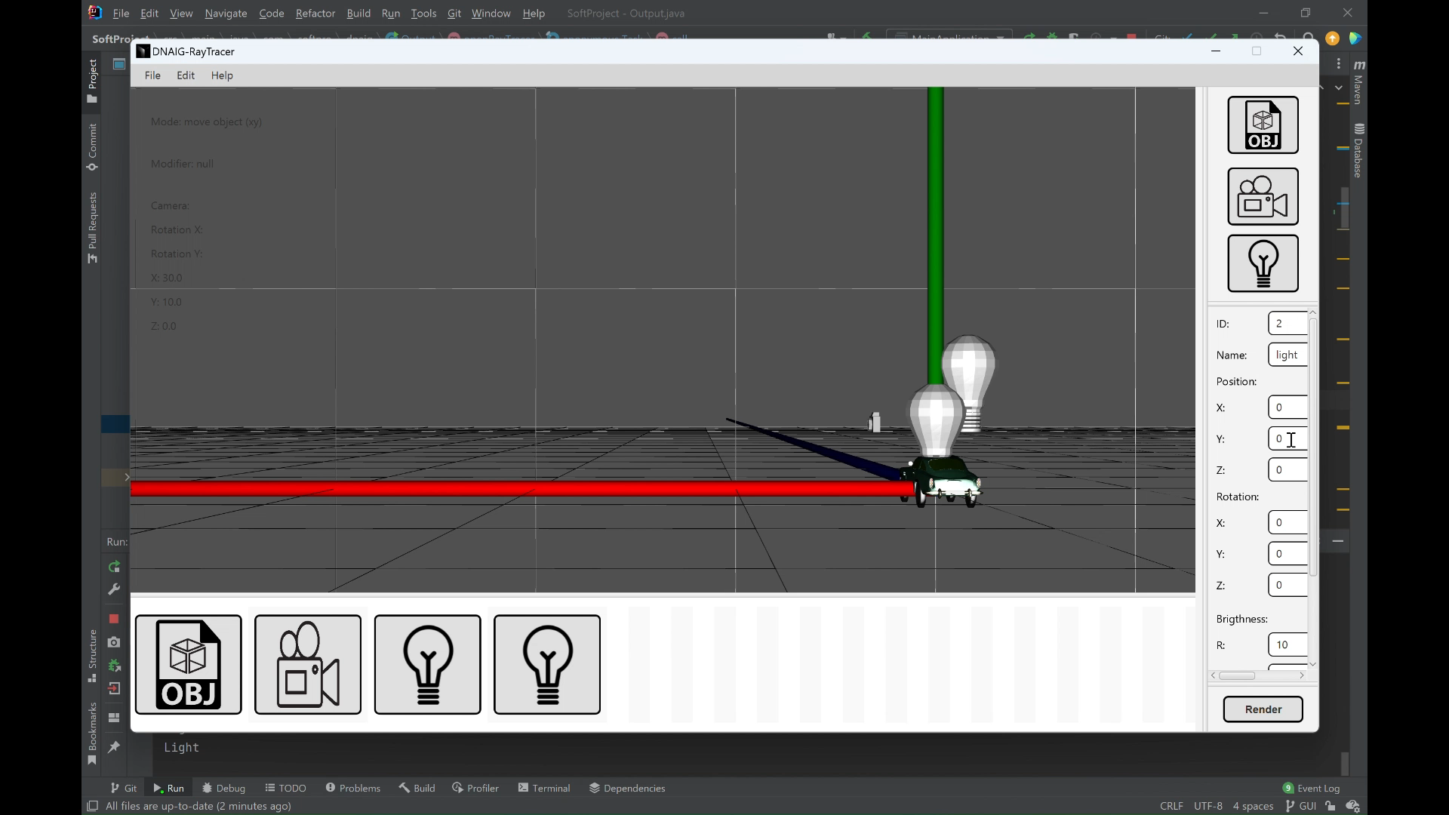
Demo:

Slide 20
Definitely not A.I. generated

